Slide 1
G
C
Portfolio Antigravity
GameHub Platform & WhatsApp Chat Clone Real-Time
Dibuat dari awal sampai berjalan - Full Journey
GameHub (10 Game) | MQTT WhatsApp Clone | HTML/CSS/JS | React + Vite | WebRTC

Slide 2
Agenda Presentasi
Apa yang akan dibahas
Proyek 1: GameHub
Proyek 2: WhatsApp Clone
1
2
Platform 10 game klasik (Snake, Tetris, 2048, dsb)
Chat real-time MQTT + WebRTC
Stack Teknologi
Langkah Pembuatan
3
4
Tools yang dipakai kedua proyek
Dari init sampai jalan
Fitur Utama
Pengalaman 5 Hari & Tampilan
5
6
Kemampuan setiap aplikasi
Perjalanan & screenshot aplikasi

Slide 3
Proyek 1: GameHub
Platform Game Online Terlengkap
G
10
10 game klasik seru dalam satu platform web
Game klasik
Dibangun dengan HTML/CSS/JS murni, tanpa framework, siap deploy ke Netlify.
Komponen kunci:
10 game: Snake, Tetris, 2048, Sudoku, Tic Tac Toe
Space Shooter, Flappy Bird, Dino Run, Chess, Ludo
7 halaman: Home, Games, New, Leaderboard, Profil
Chat (GameBot AI), Pengaturan
Dark/light mode, particles background, leaderboard
Dibuat menggunakan Antigravity dari nol hingga siap main.
7
Halaman lengkap
AI
GameBot chat

Slide 4
Proyek 2: WhatsApp Web Clone
Real-time chat dengan MQTT + WebRTC
wss://
C
Chat bergaya WhatsApp Web bertema gelap premium
MQTT sub-detik
React + Vite, protokol MQTT lewat WebSocket untuk pesan instan.
Fitur utama:
Pesan instan via MQTT (broker HiveMQ wss://)
Voice & Video Call P2P pakai WebRTC
Voice notes via MediaRecorder API (Base64 WebM)
Kirim gambar 10MB (kompresi Canvas API)
Presence & typing indicator dinamis
Standalone: mqtt-chat-easy.html (tanpa instalasi)
Dibuat menggunakan Antigravity dari nol hingga bisa digunakan.
P2P
Voice/Video Call
10MB
Kompresi gambar

Slide 5
Stack Teknologi
Tools yang digunakan kedua proyek
H
N
AI
LS
HTML/CSS/JS
Netlify
GameBot AI
LocalStorage
Dasar web (GameHub)
Hosting & deploy GameHub
Chatbot bawaan GameHub
Simpan skor & profil
R
V
M
P
React 18
Vite
MQTT.js
WebRTC
UI komponen (Chat)
Dev server super cepat
Messaging chat real-time
Voice/video call P2P

Slide 6
Langkah Buat GameHub
Dari init sampai jalan
Init Proyek
Struktur HTML
1
2
Buat folder game-hub di .gemini/antigravity-ide/scratch
index.html: 7 halaman + sidebar + topbar
Styling CSS
10 Game JS
3
4
style.css: tema dark/light, particles, grid layout
games/: snake, tetris, 2048, sudoku, tictactoe, dll
Logika app.js
Deploy Netlify
5
6
Navigasi, leaderboard, profil, GameBot AI chat
netlify.toml + publish ke Netlify (gratis)

Slide 7
Langkah Buat WhatsApp Clone
Dari init sampai bisa chat
Init Vite+React
Tailwind CSS
1
2
npm create vite CHATTING, npm install
Palet WhatsApp dark, animasi custom
Install Deps
Logika App.jsx
3
4
mqtt, lucide-react, canvas-confetti, aedes
Koneksi MQTT, presence, typing, VN
WebRTC Call
Standalone HTML
5
6
createOffer -> signaling MQTT -> ICE
mqtt-chat-easy.html + git commit awal

Slide 8
Fitur GameHub
Kemampuan platform game online
10
7
DM
10 Game Klasik
7 Halaman Lengkap
Dark/Light Mode
Snake, Tetris, 2048, Sudoku, Tic Tac Toe, dll
Home, Games, New, Leaderboard, Profil, Chat, Settings
Tema gelap/terang dengan toggle switch
PB
AI
LB
Particles Background
GameBot AI Chat
Leaderboard & Profil
Animasi partikel di latar belakang
Chatbot AI bawaan untuk bantu pemain
Simpan skor, rank, achievements via LocalStorage

Slide 9
Fitur WhatsApp Clone
Kemampuan chat real-time
IM
VC
VN
Pesan Instan
Voice & Video Call
Voice Notes Asli
MQTT over WebSocket wss:// sub-detik
WebRTC P2P, MQTT signaling channel
MediaRecorder API, Base64 WebM <250KB
IMG
PT
UI
Kompresi Gambar 10MB
Presence & Typing
Glassmorphism Premium
Canvas API, output <150KB sisi klien
User online & status mengetik dinamis
Tema gelap, animasi, responsif

Slide 10
Cara Menjalankan
Dua proyek siap pakai
G
GameHub
C
WhatsApp Clone
Jalankan platform game:
Opsi A - Buka langsung:
Klik ganda index.html di folder
.gemini/antigravity-ide/scratch/game-hub
Opsi B - Deploy Netlify:
Drag folder ke netlify.com/drop
Atau: netlify deploy --prod
10 game langsung siap dimainkan!
Dua opsi menjalankan chat:
Opsi A - Developer mode:
$ cd Documents/CHATTING
$ npm install
$ npm run dev -> localhost:5173
Opsi B - Gampang (tanpa Node.js):
Klik ganda mqtt-chat-easy.html
Langsung buka di browser!

Slide 11
Pengalaman 5 Hari dengan Antigravity dan APK Lainnya
D1
Pengenalan AI
Install Antigravity IDE lalu mencoba membuat project sederhana yaitu GAME HUB yang saya bikin
D2
Mencoba Aplikasi lain
Opencode,obsidian,dan ollama lalu membuat project lagi yaitu apk chatting seperti whatsapp yang bisa gunakan seperti layaknya whatsapp
D3
Skill , Bmad Method
D4
VPN Dan Drone
Percobaan VPN menggunakan Netbird dan Mencoba menjalankan Drone
D5
Presentasi Selama 5 Hari Bimtek

Slide 12
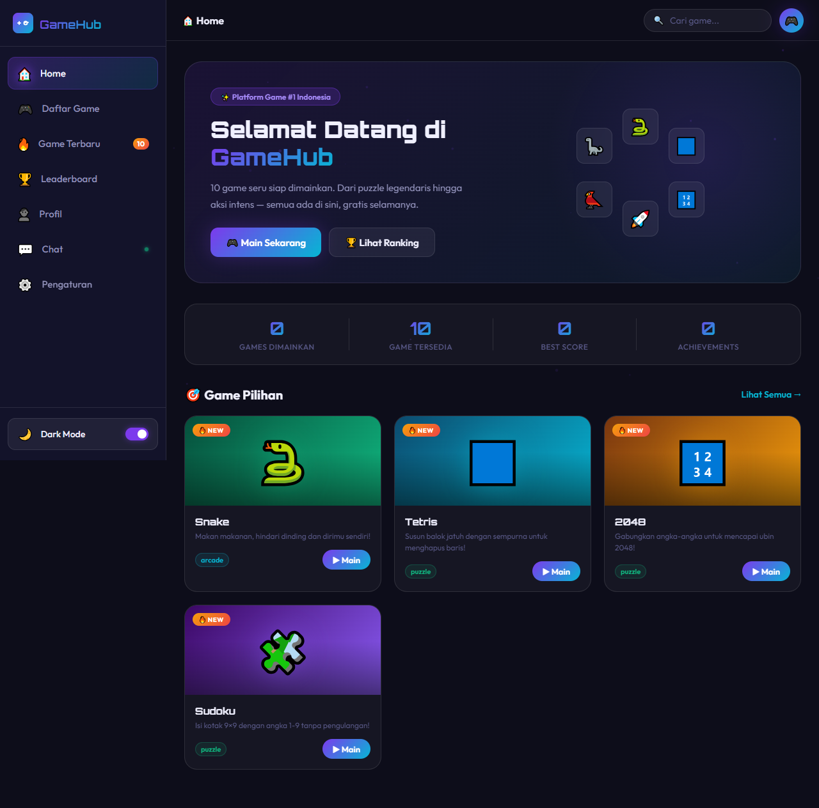
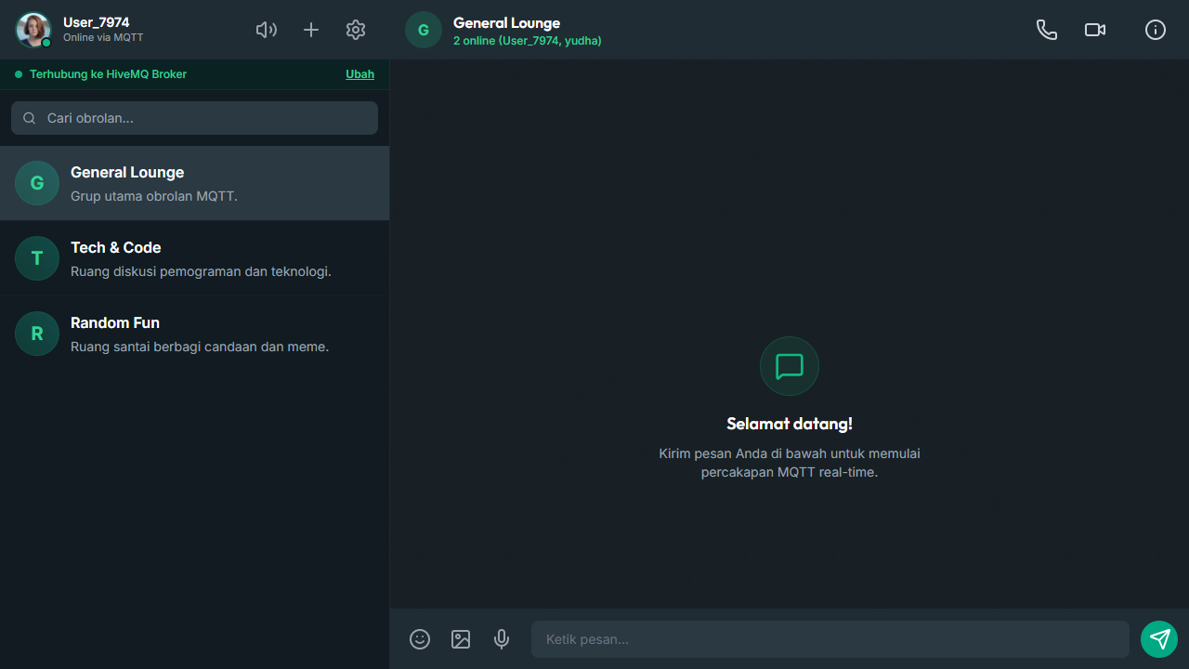
Tampilan Aplikasi
Screenshot langsung dari aplikasi yang dibangun
GameHub - Halaman Home
WhatsApp Clone - Chat Room

Slide 13
G
C
Terima Kasih
Dua proyek selesai dibuat dengan Antigravity
GameHub Platform (10 Game) & MQTT WhatsApp Web Clone
HTML/CSS/JS + Netlify | React + Vite | MQTT + WebRTC | Tailwind CSS

